Slide 1
Paquetes

Slide 2
OBJETIVOS
Enteder un paquete, su definición, y sus potenciales contenidos
Crear paquetes para agrupar
variables, cursores, constantes, excepciones,
procedimientos y funciones
Paquetes públicos y privados
Llamando a paquetes

Slide 3
Paquetes
Packages:
Grupo lógicamente relacionado de tipos y subprogramas
Un paquete se compone de dos secciones:
– ‘Specification’ Parte que describe el conteido
– ‘Body’ Parte donde se desarrolla el contenido
No se puede invocar directamente, tampoco admite parámetros, ni pueden anidarse paquetes
Permite a Oracle, cagar en memoria diferentes objetos de una sola vez

Slide 4
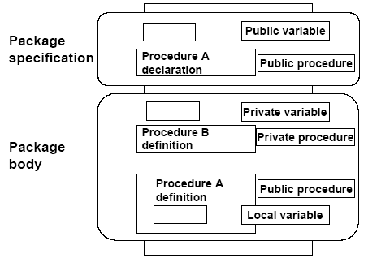
Estructura de un Paquete
Tenemos por un lado la especificación y por otro, el cuerpo
Podemos tener partes públicas y privadas en ambas secciones

Slide 5
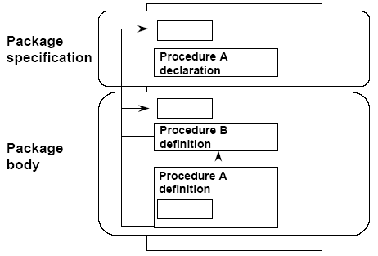
Visibilidad del Paquete
DESDE FUERA DEL PAQUETE, SÓLO PODEMOS ACCEDER A LOS ELEMENTOS DEFINIDOS COMO PÚBLICOS

Slide 6
Programando un Paquete
En un script (.sql) definimos nuestro paquete. Posteriormente lo cargamos. Conviene quedarse con una copia del script, para facilitar posteriores modificaciones
Podemos definir sólo la parte de especificación de un paquete, sin desarrollar su cuerpo; pero no al revés.

Slide 7
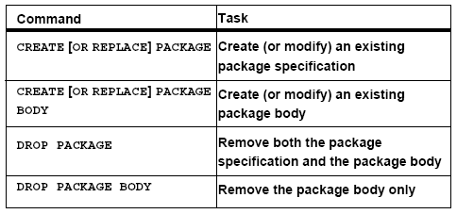
Definición de un Paquete

Slide 8
Sintaxis de un paquete
Sintaxis:
Con REPLACE borramos y volvemos a crear la especificación del paquete.
Las variables declaradas en el paquete, son inicializadas a NULL por defecto.
Todos los métodos definidos en el paquete, los pueden emplear todos aquellos usuarios que tengan permisos de uso sobre el objeto.
CREATE [OR REPLACE] PACKAGE package_name
IS|AS
public type and item declarations
subprogram specifications
END package_name;

Slide 9
Definición de una especificación
CREATE OR REPLACE PACKAGE comm_package IS
g_comm NUMBER := 0.10; --initialized to 0.10
PROCEDURE reset_comm
(p_comm IN NUMBER);
END comm_package;
/
Package created!
G_COMM como variable, con valor 0.10 por defecto
RESET_COMM como procedimiento público.

Slide 10
Definiendo la sección BODY
Syntax:
Los identificadores definidos en body, no serán visibles desde fuera del paquete.
Los métodos y variables privadas, deben ser declaradas antes de los métodos que vayan a usarlo (visibilidad).
CREATE [OR REPLACE] PACKAGE BODY package_name
IS|AS
private type and item declarations
subprogram bodies
END package_name;

Slide 11
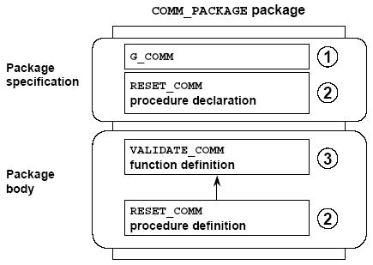
Métodos públicos y privados

Slide 12
Ejemplo de Paquete
comm_pack.sql
CREATE OR REPLACE PACKAGE BODY comm_package
IS
FUNCTION validate_comm (p_comm IN NUMBER)
RETURN BOOLEAN
IS
v_max_comm NUMBER;
BEGIN
SELECT MAX(commission_pct)
INTO v_max_comm
FROM employees;
IF p_comm > v_max_comm THEN RETURN(FALSE);
ELSE RETURN(TRUE);
END IF;
END validate_comm;
...

Slide 13
… continuación
comm_pack.sql
PROCEDURE reset_comm (p_comm IN NUMBER)
IS
BEGIN
IF validate_comm(p_comm) THEN
g_comm:=p_comm; --reset global variable
ELSE
RAISE_APPLICATION_ERROR(-20210,'Invalid commission');
END IF;
END reset_comm;
END comm_package;
/
HEMOS CREADO UN BODY CON DOS MÉTODOS / CONSTRUCTORES: UNO Procedure PÚBLICO y otra FUNCTION privada

Slide 14
Llamando a métodos de paquetes
Ejemplo 1 : Llamaos a una función, desde un procedimiento dentro del mimos paquete
CREATE OR REPLACE PACKAGE BODY comm_package IS
. . .
PROCEDURE reset_comm (p_comm IN NUMBER)
IS
BEGIN
IF validate_comm(p_comm) THEN
g_comm := p_comm;
ELSE
RAISE_APPLICATION_ERROR
(-20210, 'Invalid commission');
END IF;
END reset_comm;
END comm_package;

Slide 15
Llamando a métodos de paquetes
Example 2: Llamamos al mismo método, desde línea de comandos.
Example 3: Podemos incluir el prefijo de esquema
Example 4: Y también, llamar a métodos que están en otra base de datos, especificada en el sufijo @db
EXECUTE comm_package.reset_comm(0.15)
EXECUTE scott.comm_package.reset_comm(0.15)
EXECUTE comm_package.reset_comm@ny(0.15)

Slide 16
Ejemplo de paquete sin sección Body
SET SERVEROUTPUT ON
CREATE OR REPLACE PACKAGE global_consts IS
mile_2_kilo CONSTANT NUMBER := 1.6093;
kilo_2_mile CONSTANT NUMBER := 0.6214;
yard_2_meter CONSTANT NUMBER := 0.9144;
meter_2_yard CONSTANT NUMBER := 1.0936;
END global_consts;
/
EXECUTE DBMS_OUTPUT.PUT_LINE ('20 miles = '||20*
global_consts.mile_2_kilo||' km')
Package created
20 miles = 32.186 km
PL/SQL procedure successfully completed.

Slide 17

Uso de variables públicas
Ejemplo:
CREATE OR REPLACE PROCEDURE meter_to_yard
(p_meter IN NUMBER, p_yard OUT NUMBER)
IS
BEGIN
p_yard := p_meter * global_consts.meter_2_yard;
END meter_to_yard;
/
VARIABLE yard NUMBER
EXECUTE meter_to_yard (1, :yard)
PRINT yard

Slide 18
Eliminando Paquetes
Con esta instrucción, eliminamos el paquete:
Con esta otra, sólo su sección body
DROP PACKAGE package_name;
DROP PACKAGE BODY package_name;

Slide 19
Consejos para el uso de Packages
Piensa en paquetes cuando quieras agrupar funciones genéricas, que guardan una relación de naturaleza un propósito funcional en tu proyecto
Piensa en la especificación, y después desarrolla el body
La especificación debe contener sólo la parte pública.
Recuerda que modificar la especificación de un paquete, implica recompilar cada objeto dependiente

Slide 20
Ventajas del uso de Paquetes
Modularidad: Separa el qué hace, del cómo se hace.
Reusabilidad: Agrupando en el paquete funciones comunes, ofrecemos soluciones integradas a distintos usuarios, evitando la duplicidad
Con las secciones privadas, podemos poner a salvo partes sensibles de nuestro proyecto, evitando un mal uso por parte de los usuarios del paquete.

Slide 21
Ventajas del uso de Paquetes
Persistencia del variables
Mejoramos el rendimiento:
– Cargamos un montón de métodos, de una sola vez, que quedan accesibles a todos los usuarios
– Simplificamos la depencia jerárquica
Sobrecarga de subprogramas: Podemos definir el mismo subprogrma, con diferentes párametros formales, para realizar las mismas acciones con distintos tipos de datos (overloading)

Slide 22
RESUMEN
Hemos aprendido
Cómo mejorar la organización y la seguridad, gracias al empleo de paquetes
Agrupamos procedimientos y funciones relacionadas, dentro de un paquete
Cambiar la implmentación de un método (body) sin que afecte a su cabecera (implementation)

Slide 23
PRÁCTICAS TEMA 12
Creamos nuestros propios paquetes
Llamamos desde SQL Devoloper

